Slide 1
Доклад по теме:
«Актуальные вопросы практики рассмотрения налоговых споров в досудебном порядке»
УПРАВЛЕНИЕ ФЕДЕРАЛЬНОЙ НАЛОГОВОЙ СЛУЖБЫ ПО САРАТОВСКОЙ ОБЛАСТИ
С.А. Шалкина
Начальник отдела досудебного
урегулирования налоговых споров
2019

Slide 2
Преимущества досудебного урегулирования налоговых споров
Доступность
От налогоплательщика не требуется специальных познаний в области налогового законодательства, достаточно соблюсти простую письменную форму
1 месяц – по жалобам на решения по камеральным и выездным налоговым проверкам
Отсутствие финансовых затрат
Процедура досудебного обжалования не облагается государственной пошлиной
Сокращенные сроки рассмотрения жалоб
15 дней – по жалобам на действия должностных лиц и иные акты ненормативного характера
Отсутствие необходимости изготовления копий документов, имеющихся в налоговом органе
Жалоба может быть подана в электронном виде

Slide 3
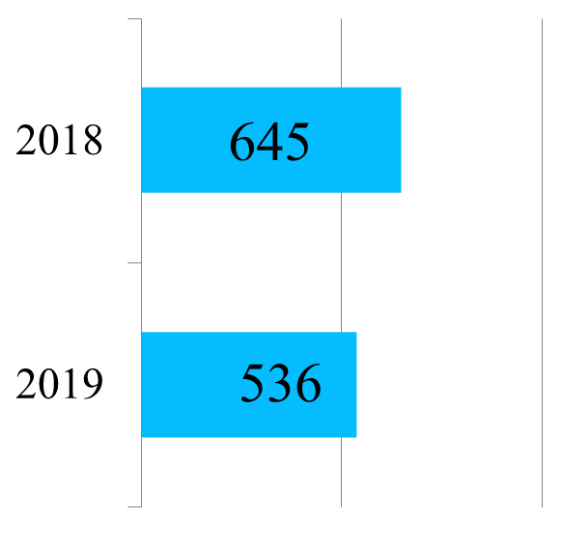
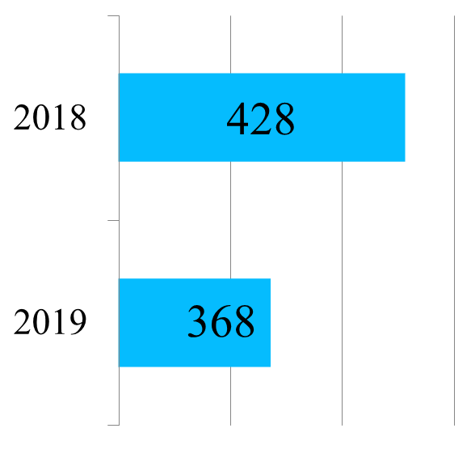




Рассмотрение споров в досудебном порядке
Поступило жалоб
за 9 месяцев 2019 - 536
Рассмотрено жалоб
за 9 месяцев 2019 - 368
17%
14%

Slide 4

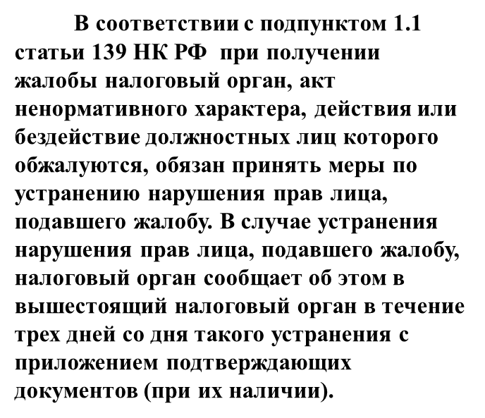
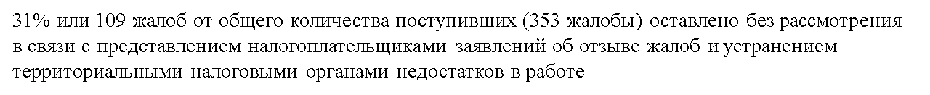
Меры по устранению нарушения прав лица, подавшего жалобу

Slide 5
Электронные сервисы интернет-сайта ФНС России (nalog.ru)
Интернет-сервис «Узнать о жалобе»
Получение информации о ходе и результатах рассмотрения жалоб
Интернет-сервис «Решения по жалобам»
Позиция ФНС России по вопросам методологического характера

Slide 6
Примеры судебной практики по спорам, прошедшим процедуру досудебного урегулирования
1.Начисление утилизационного сбора
Постановление АС Поволжского округа от 09.07.2019 по делу № А57-22621/2018
Постановление Двенадцатого арбитражного апелляционного суда от 19.07.2019 по делу № А57-22945/2018
2.Начисление земельного налога, в связи с изменением налогового законодательства
Постановление АС Поволжского округа от 07.10.2019 по делу № А57-8023/2018
3. Определение физического показателя при исчислении ЕНВД
Постановления Двенадцатого арбитражного апелляционного суда от 23.07.2019 по делам №№ А57-43/2019, А57-46/2019, А57-47/2019, А57-48/2019

Slide 7

Спасибо за внимание
6

